Slide 1
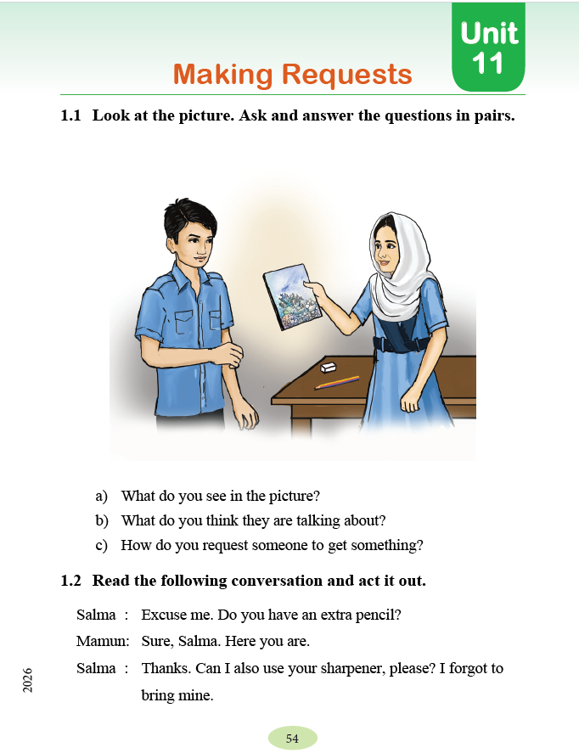
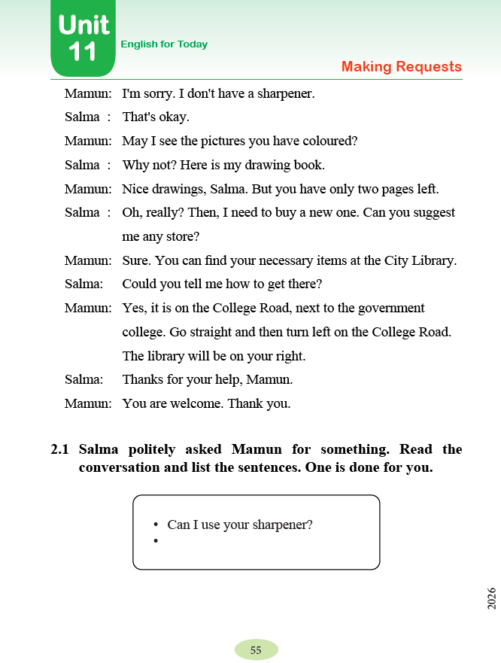
Class 5 English | Unit 11 | Making Requests
Pages 54–55 Activities 1.1, 1.2 & 2.1

Slide 2
Warm-up
Do you ask your friends for help?
Yes, I do. I ask my friends for help when I need it.
How do you ask politely?
I say, "Excuse me," "Can you help me, please?"
What do you say after getting help?
Sample Answer:
I say, "Thank you."
বাংলা অর্থ:
আমি বলি, "Thank you."

Slide 3
Picture Discussion
What do you see in the picture?
I can see two students.
What do you think they are talking about?
They are talking about school items.
How do you request someone to get something?
We use polite requests.

Slide 4
Vocabulary
request=অনুরোধ
extra=অতিরিক্ত
sharpener=পেন্সিল কাটার
suggest=পরামর্শ দেওয়া
library=গ্রন্থাগার
excuse me = মাফ করবেন
coloured = রঙিন
necessary = প্রয়োজনীয়
straight = সোজা
turn left = বাঁয়ে ঘুরবে
government college= সরকারি কলেজ
with Bangla meaning = বাংলা অর্থসহ

Slide 5
Notes:
Read the dialogues thoroughly without meaning.

Slide 6
Activity 1.2
👧 Salma: Excuse me. Do you have an extra pencil?
Bangla Meaning
মাফ করবেন। তোমার কাছে কি একটি অতিরিক্ত পেন্সিল আছে?
Salma is making request. Right?
Expected Answer: Yes.
Notes:
Excuse me = মাফ করবেন / শুনুন Extra pencil = অতিরিক্ত পেন্সিল

Slide 7
Activity 1.2
👦 Mamun: Sure, Salma. Here you are.
Bangla Meaning
অবশ্যই, সালমা। এই নাও।
Sure = অবশ্যই
Here you are = এই নাও / এই নিন
Is Mamun helping Salma?
Expected Answer: Yes.
Notes:
Excuse me = মাফ করবেন / শুনুন Extra pencil = অতিরিক্ত পেন্সিল

Slide 8
Activity 1.2
👧 Salma: Thanks. Can I also use your sharpener, please? I forgot to bring mine.
ধন্যবাদ। আমি কি তোমার পেন্সিল কাটারটাও ব্যবহার করতে পারি? আমি আমারটা আনতে ভুলে গেছি।
Sharpener = পেন্সিল কাটার
Forgot = ভুলে গেছি
Mine = আমারটি
Why does Salma need a sharpener?
Expected Answer: Because she forgot to bring hers.
Notes:
Excuse me = মাফ করবেন / শুনুন Extra pencil = অতিরিক্ত পেন্সিল

Slide 9
Activity 1.2
👦 Mamun: I'm sorry. I don't have a sharpener.
Bangla Meaning
আমি দুঃখিত। আমার কাছে পেন্সিল কাটার নেই।
I'm sorry = আমি দুঃখিত।
Notes:
Excuse me = মাফ করবেন / শুনুন Extra pencil = অতিরিক্ত পেন্সিল

Slide 10
Activity 1.2
👦 Mamun: May I see the pictures you have coloured?
Bangla Meaning
আমি কি তোমার রঙ করা ছবিগুলো দেখতে পারি?
May I... = আমি কি...?
This is a polite request.
Notes:
Excuse me = মাফ করবেন / শুনুন Extra pencil = অতিরিক্ত পেন্সিল

Slide 11
Activity 1.2
👧 Salma: Why not? Here is my drawing book.
Bangla Meaning
অবশ্যই। এই নাও আমার আঁকার খাতা।
Why not? = অবশ্যই / কেন নয়?
Notes:
Excuse me = মাফ করবেন / শুনুন Extra pencil = অতিরিক্ত পেন্সিল

Slide 12
Activity 1.2
👦 Mamun: Nice drawings, Salma. But you have only two pages left.
Bangla Meaning
খুব সুন্দর ছবি এঁকেছ, সালমা। কিন্তু তোমার খাতায় মাত্র দুইটি পৃষ্ঠা বাকি আছে।
Drawings = আঁকা ছবি
Pages left = বাকি পৃষ্ঠা
Notes:
Excuse me = মাফ করবেন / শুনুন Extra pencil = অতিরিক্ত পেন্সিল

Slide 13
Activity 1.2
👧 Salma: Oh, really? Then, I need to buy a new one. Can you suggest me any store?
Bangla Meaning
ওহ, তাই নাকি? তাহলে আমাকে একটি নতুন খাতা কিনতে হবে। তুমি কি আমাকে কোনো দোকানের পরামর্শ দিতে পারো?
Need = প্রয়োজন
Buy = কেনা
Suggest = পরামর্শ দেওয়া
Store = দোকান
Notes:
Excuse me = মাফ করবেন / শুনুন Extra pencil = অতিরিক্ত পেন্সিল

Slide 14
Activity 1.2
👦 Mamun: Sure. You can find your necessary items at the City Library.
Bangla Meaning
অবশ্যই। তুমি সিটি লাইব্রেরিতে তোমার প্রয়োজনীয় জিনিসগুলো পাবে।
Necessary items = প্রয়োজনীয় জিনিসপত্র
City Library = সিটি লাইব্রেরি
Notes:
Excuse me = মাফ করবেন / শুনুন Extra pencil = অতিরিক্ত পেন্সিল

Slide 15
Activity 1.2
👧 Salma: Could you tell me how to get there?
Bangla Meaning
তুমি কি আমাকে বলতে পারো সেখানে কীভাবে যেতে হয়?
Could you... = তুমি কি...?
This is another polite request.
Notes:
Excuse me = মাফ করবেন / শুনুন Extra pencil = অতিরিক্ত পেন্সিল

Slide 16
Activity 1.2
👦 Mamun: Yes, it is on the College Road, next to the government college.
Bangla Meaning
হ্যাঁ। এটি কলেজ রোডে, সরকারি কলেজের পাশে।
Next to = পাশে
Government college = সরকারি কলেজ
Notes:
Excuse me = মাফ করবেন / শুনুন Extra pencil = অতিরিক্ত পেন্সিল

Slide 17
Activity 1.2
👦 Mamun: Go straight and then turn left on the College Road. The library will be on your right.
Bangla Meaning
সোজা যাও, তারপর কলেজ রোডে বাম দিকে মোড় নাও। লাইব্রেরিটি তোমার ডান পাশে থাকবে।
Go straight = সোজা যাও
Turn left = বাম দিকে মোড় নাও
On your right = তোমার ডান পাশে
Notes:
Excuse me = মাফ করবেন / শুনুন Extra pencil = অতিরিক্ত পেন্সিল

Slide 18
Activity 1.2
👧 Salma: Thanks for your help, Mamun.
Bangla Meaning
তোমার সাহায্যের জন্য ধন্যবাদ, মামুন।
Notes:
Excuse me = মাফ করবেন / শুনুন Extra pencil = অতিরিক্ত পেন্সিল

Slide 19
Activity 1.2
👦 Mamun: You are welcome. Thank you.
Bangla Meaning
স্বাগতম। ধন্যবাদ।
Notes:
Excuse me = মাফ করবেন / শুনুন Extra pencil = অতিরিক্ত পেন্সিল

Slide 20
Useful Expressions
Excuse me ...
Can I ...
May I ...
Could you ...
Thank you.
You are welcome.

Slide 21
Activity 2.1
List all request sentences from the dialogue.

Slide 22
Repeat with me
1. Do you have an extra pencil?
তোমার কাছে কি একটি অতিরিক্ত পেন্সিল আছে?
2. Can I also use your sharpener, please?
আমি কি তোমার পেন্সিল কাটারটি ব্যবহার করতে পারি?
3. May I see the pictures you have coloured?
আমি কি তোমার রঙ করা ছবিগুলো দেখতে পারি?
4. Can you suggest me any store?
তুমি কি আমাকে কোনো দোকানের পরামর্শ দিতে পারো?
5. Could you tell me how to get there?
তুমি কি আমাকে বলতে পারো সেখানে কীভাবে যেতে হয়?
Notes:
Excuse me = মাফ করবেন / শুনুন Extra pencil = অতিরিক্ত পেন্সিল

Slide 23
Grammar Focus
How to Make Polite Requests
What is a polite request?
A polite request is a kind and respectful way of asking someone to do something or
give something.
বাংলা:
Polite request হলো ভদ্রভাবে কারও কাছে কিছু চাওয়া বা অনুরোধ করা।

Slide 24
Grammar Focus
We Use These Expressions
Can I...?
Can I borrow your pencil?
বাংলা: আমি কি তোমার পেন্সিলটি নিতে পারি?
2. Could you...?
Could you help me, please?
বাংলা: তুমি কি আমাকে সাহায্য করতে পারবে, অনুগ্রহ করে?
3. May I...?
May I use your book?
বাংলা: আমি কি তোমার বইটি ব্যবহার করতে পারি?
4. Do you have...?
Do you have an extra pencil?
বাংলা: তোমার কাছে কি একটি অতিরিক্ত পেন্সিল আছে?

Slide 25
Remember
When making a polite request,
✅ Say Excuse me
✅ Use please
✅ Speak politely.
বাংলা:
ভদ্রভাবে অনুরোধ করার সময়—
✔ Excuse me বলো।
✔ Please ব্যবহার করো।
✔ নম্রভাবে কথা বলো।

Slide 26
Examples from the Lesson
Polite Request | Bangla Meaning
Do you have an extra pencil? | তোমার কাছে কি একটি অতিরিক্ত পেন্সিল আছে?
Can I also use your sharpener, please? | আমি কি তোমার পেন্সিল কাটারটি ব্যবহার করতে পারি?
May I see the pictures you have coloured? | আমি কি তোমার রঙ করা ছবিগুলো দেখতে পারি?
Can you suggest me any store? | তুমি কি আমাকে কোনো দোকানের পরামর্শ দিতে পারো?
Could you tell me how to get there? | তুমি কি আমাকে বলতে পারো সেখানে কীভাবে যেতে হয়?

Slide 27
How to Answer a Polite Request
If the answer is Yes
Sure.
Of course.
Certainly.
Here you are.
অবশ্যই।
নিশ্চয়ই।
এই নাও / এই নিন।
If the answer is No
I'm sorry.
Sorry, I can't.
I don't have one.
আমি দুঃখিত।
দুঃখিত, আমি পারছি না।
আমার কাছে নেই।

Slide 28
Practice
Teacher: Can I borrow your pencil?
Student: Sure. Here you are.
Teacher: Could you help me?
Student: Of course.
Teacher: May I use your eraser?
Student: Yes, you may.

Slide 29
Pair Work

Slide 30
Role Play

Slide 31
Homework
Practice the dialogue.
Write five polite requests.

